Slide 1

最後一年，最好的禮物：
我們與學生的生涯時光旅行
花蓮縣學生輔導諮商中心適性輔導組長
游賀凱
2017年夏天

Slide 2
我們希望孩子未來有什麼樣的生涯？
平步青雲，追求巨大光鮮的成功？
奮發再起，敢於面對接連的失敗？

Slide 3
生涯定義
舒波（Super,1976）
它是生活裡各種事件的演進方向與歷程，統合個人一生中各種職業與生活角色…一連串有酬或無酬職位的綜合體，除職位外，尚包括任何與工作有關的角色，甚至也包含了副業、家庭、公民的角色。

Slide 4
SUPER生涯階段理論
小學
生涯覺察
國中
生涯探索
高中
大學
生涯準備
生涯抉擇
成年
生涯適應
4-12歲
13-14歲
幻想期與興趣期
角色扮演探索經驗
能力期
15-17歲
能力興趣交會
18-21歲
重視選擇過程
允許調整彈性
22-24歲
釐清工作適應問題
嘗試期
過渡期
試探期

Slide 5
生涯輔導發展脈絡
職業輔導
狹義
廣義
生涯輔導

Slide 6
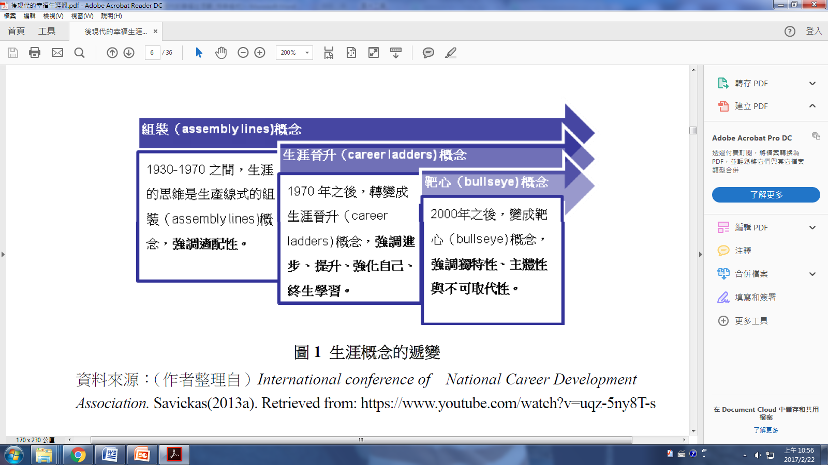
生涯概念的遞變
(黃素菲，2016)

Slide 7
讓學生成為最好的自己
50%在生涯決定上能順利做出選擇，
另外的50%...？
你的學生是哪一個50%？
105年花蓮縣高一學生網路問卷

Slide 8
發生改變的重要元素
願景
誘因
技巧
行動計畫
資源
改變
提姆‧布萊豪斯（Tim Brighouse）

Slide 9
和學生一起進行的生涯行動
願景：學生想望自己的未來一景。
誘因：內部動機比外部誘因更長期有效。
資源：可及性高。
技巧：行動中使用到的技能。
行動計畫：可以行動的，才叫計畫。
用一年的時間！

Slide 10
願景—5個元素
自己
誰
事情
時間
地方

Slide 11
誘因—2種類型
外部誘因：
$、新手機、出遊玩樂…
過度辨正：指出人類的外部動機將會明顯削弱內部動機，也就是當一個行為有明顯的外部獎酬的時候，其內部動機將會被削弱。
內部動機：
肯定、讚賞、認同、成就感、意義…
肯定與讚賞的效果來自認同對象的差異
同儕、師長、家長…

Slide 12
資源—2種資料
人力資源網站(過去的可量化資料)：
工作內容、學歷、薪資、職缺變化、技能需求、職涯發展。
實際諮詢(現在與未來的深入質性資料)：
那些真正會左右你能不能長期投入的問題。

Slide 13
技巧—3個階段
初級版：搜尋資訊
中級版：歸納與整合訊息
高級版：探索並發現訊息
隱藏版：覺察與回想

Slide 14
行動計畫—3個階段
初級版：人力資源網站收集資料，架構自己的升學路徑與目標。
中級版：歸納整理自己的1-3位生涯典範，完整化自己的生涯想像。
高級版：直接與該領域工作者個別或小組訪談20-50分鐘，製成發表版報告。

Slide 15

行動計劃─隱藏版
有興趣
擅長的
幫助人的事情
https://www.hbrtaiwan.com/article_content_AR0001586.html

Slide 16
行動計劃─隱藏版
不是每個人都需要。準備9張便條紙，每個問題用3張。
從小到大幫助過別人的事情：用心想想，最快想到的前三項，在家庭、學校…。
擅長的事情：盡可能想讀書考試以外的。
有興趣的事情：已經喜歡做的或是未來想要去做的都可以。

Slide 17
行動計劃─隱藏版
先排出「幫助過別人的事」，再去核對有沒有和「喜歡的」、「擅長的」相同，只要其中兩項有相同，問問同學的想法。
都沒有相同的也沒關係，留意他「幫助別人的經驗」或他「擅長的」有沒有多集中在什麼場域或哪一類的事情。
為了遇見他可能有成就感的方向。

Slide 18
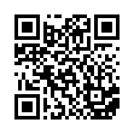
初級版行動計畫
104工作世界—職業地圖https://wow.104.com.tw/jobWorld/profession
職業內容
謀生薪資
執業資格
大學科系
高中職科別

Slide 19
中級版行動計畫
列出1-3位生涯典範：家人、偶像、貴人…不一定選同儕或朋友，除非異質性很高。
相似的人格特質
影響選擇的事件
重大挫折與面對
持續的個人意義

Slide 20
高級版行動計畫
領域工作者專訪：請老師多幫忙(人脈或學校經費)，可以考慮個別或小組進行。
相關的教育或訓練背景
過去的生涯發展歷程
適應工作的面向與時間
工作中需克服的困難
未來的生涯發展想法
給新進者的建議

Slide 21

9歲小男孩應徵行星保衛官
我的名字是傑克．戴維斯（Jack Davis），我想申請行星保衛官的工作。雖然我才9歲，但是我認為自己很適合這份工作，其中一個原因是我姐姐說我是外星人。
我幾乎看完了我可以看的太空電影與外星人電影，我也看過影集《神盾局特工》（Agents of S.H.I.E.L.D.）而且我想看電影《MIB星際戰警》（Men In Black）。
我很會打電動。
我的年紀還小，
所以可以學習外星人的思考方式。
「銀河守護者」
http://www.storm.mg/article/311847

Slide 22
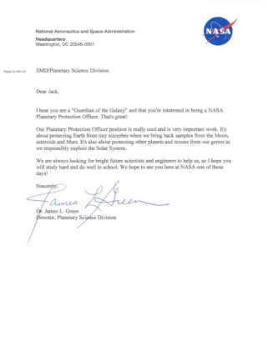
9歲小男孩應徵行星保衛官
NASA行星科學組（Planetary Science Division）主管葛林（James L. Green）立刻回信給傑克：「我聽說你是『銀河守護者』，而且你對NASA行星保衛官的工作有興趣，這真是太棒了！我們從月球、小行星、火星帶回樣本時，行星保衛官的工作是保護地球不受到微生物污染；我們以負責任的態度探索太陽系時，行星保衛官要保護其他行星與衛星不受到地球的細菌污染。我們總是在尋找未來的聰明科學家與工程師提供協助，所以我希望你認真唸書，在學校有優秀的成績表現，希望有一天在NASA看到你！」
http://www.storm.mg/article/311847

Slide 23
最有可能遇到的阻力
同學自己的負面評價或是自我貶低，或沒有自己的想法、意見。
想一想，這些狀態是怎麼來的？
想一想，作為老師我們有什麼可以做的？

Slide 24

https://tw.admin.gamedb.games.yahoo.net/2010_gamedb/adminimages/gamenewsimg_50397_4_normal.jpg?v=1429597936

Slide 25

生涯決定循環
做合適的生涯決定
做生涯決定的權力
把生涯決定變更好

Slide 26



生涯決定需要的能力
生涯選擇
非認知能力
認知能力

Slide 27
三個願望一次滿足！
覺察聆聽
過去
共創關係當下
計畫目標未來
隱藏版活動
3個階段活動
同在的支持

Slide 28
為什麼不是學生自己完成就好？
毒性壓力(toxic stress)：沒有成年人支持時，嚴重與長期的壓力將破壞大腦的基本運作功能，而無法面對挑戰與解決問題。
有成年人在背後支持的壓力是有益的。
九年級學生最大的壓力之一：生涯選擇。

Slide 29

1950年代的夏威夷考艾島(kauai)
http://www.kauai.gov/portals/0/Images/scenic/Halelea_HanaleiBay.jpg

Slide 30
克服外在困難的限制
201人的成長環境特別嚴苛，例如在幼兒期就已經歷過心靈受創、父母不是酗酒就是心理有問題、家庭長期不得安寧等。
其中的72位年輕人，成功克服了困難的環境……到了40歲時，這些人沒有一個是失業者，沒有一個有過犯罪紀錄，更沒有一個需要靠國家的救濟度日。

Slide 31
這些孩子的機會
「關係」是人生中最大的保護。他們至少有一位支持者。
治療教育學家莫妮卡‧舒曼(Monika Schmann)強調：「即使只有一條緊密的連結，還是足以勝過許多負面因素的影響，而這就是我們的教育機會。」

Slide 32
非認知能力
(non-cognitive skills)
膽量、社會敏銳性、樂觀、自制、認真負責、情緒穩定，對於未來的成功非常重要。
小孩與會關心他、會回應他的成年人互動，將是未來成功的基本要素。
非認知能力的養成—言教不如身教。

Slide 33
結論：你有想和學生一起行動了嗎？
願景：明年夏天放榜，他們有信心面對結果。
誘因：幾年後，看到他們過得很好。
資源：簡報、講義、人力資源網站、E-mail。
技巧：3個階段與1個隱藏版活動技能。
行動計畫：可以依序或選擇3+1的活動，用一年的時間完成。
改變：讓我們願意一起和學生完成生涯選擇。

Slide 34

報告老師！我的家長不同意！
初級版活動有許多量化數據與市場現況可以支持！(說之以理)
中級版活動最好有一個生涯典範是家長！(動之以情)
高級版活動讓家長知道學生有能力自己諮詢專家找資源！(提供認證)
這就是學生獨一無二的
《生涯選擇家長攻略手冊！》
http://photox.cdn.pchome.com.tw/s99/wyp2221_pc/935/145649112652/

Slide 35
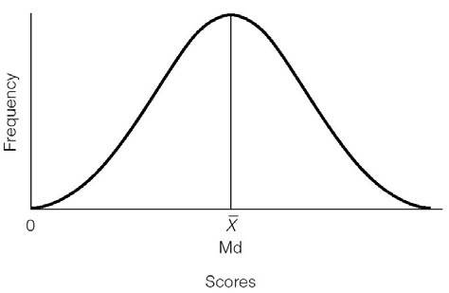
補充：輔導工作從來不是單打獨鬥
生涯輔導活動課程--可能的輔導作用範圍
生涯紀錄手冊與檔案--可能的輔導作用範圍
導師會談--可能的輔導作用範圍
生涯團體--可能的輔導作用範圍
專輔會談--可能的輔導作用範圍

Slide 36
雪中送炭的生涯輔導工作
萬事萬物都有缺口，缺口就是光的入口。
Leonard Cohen
謝謝各位老師願意參與學生的生命！
游賀凱
yuhokai@gmail.com
8532774#103

Slide 37
附錄：志願選填第一次就上手
適用對象：
家長、照顧者或老師沒有特別期待，開放程度高。
學生的心理測驗或所有已知的生涯輔導紀錄手冊與生涯檔案的活動都還是不足以協助找出志願選填的方向。

Slide 38
附錄：非官方參考原則
1. 如果你知道你要讀大學，家裡有條件支持你，那就讀高中！至於大學要讀什麼，以你擁有的條件，就算選錯科系你的人生也不會毀了，放心。
2. 如果你知道你要讀大學，家裡沒有條件支持你，不知道學費、生活費在哪裡，但有決心願意在大學付出代價去打工與申請就學貸款，自己會負責，那就讀高中！(並且在高中階段嘗試去做一些短期打工。)

Slide 39
附錄：非官方參考原則
如果你在國中階段讀得很沒有成就感，成績不好不壞，也不確定未來是不是要讀大學，也不確定家裡未來能不能支持你讀大學，那就讀高職。你要努力去探索，並且相信自己在高職相對比高中有彈性的生活裡會探索到自己的興趣或專長。高中學科是國中學科的更進階，不要讓自己再過三年沒有成就感的生活。

Slide 40
附錄：非官方參考原則
4. 如果你家裡現在就快要沒有條件讓你讀書，那你和家裡再討論看看，學費已經全免，有需要可以申請補助和就學貸款，但你選擇學校的時候，要以三年後的就業為考量，讓自己不會三年後畢業就失業，自己和家裡同時陷入更深的困境。更好的情況是，三年後有自己的收入可以支持自己再升學追求更好的專業。

Slide 41
附錄：非官方參考原則
5. 如果你什麼都不求，但知道自己國中三年裡受的傷很深，只求未來三年過得平安愉快，那你應該探聽哪一間學校裡的師生對待最溫暖、支持，讓自己在未來三年裡好好休養生息，開放自己的許多可能。

Slide 42
附錄：非官方參考原則
6. 如果你完全沒有動力，也沒有任何想法，什麼都隨便，那至少不要隨便跟著別人升學，浪費掉第一年的免學費額度，可以去參加未升學未就業的青少年方案，或至少跟著家裡親人或熟識長輩，讓自己每天出門去陪著工作持續一年，一年後你一定會知道自己哪些事情不想做。

Slide 43
附錄：非官方參考原則
7. 如果以上的原則對你都沒有用，表示困擾你的不是志願選填的問題，是你的人生議題，不要從教科書裡找答案，教科書裡沒有你這種人生的答案，你要找的是和你有相似經驗的人或書本，去找你相信的人說話，或是去圖書館的傳記書籍藏書區，你得要為自己過去不能說的人生，找出一個答案！

Slide 44
資料來源
《讓天賦發光》。天下文化。
《生涯輔導》。心理出版社。
《韌性：挺過挫折壓力，走出低潮逆境的神秘力量》。時報出版社。
《階級世代：窮小孩與富小孩的機會不平等》。衛城出版社。
《後現代的幸福生涯觀：變與不變的生涯理論與生涯諮商之整合模型》，黃素菲，2016。教育實踐與研究。
http://wjchang.pixnet.net/blog/post/3962454-%E7%B8%BE%E6%95%88%E7%9A%84%E5%A4%96%E9%83%A8%E8%AA%98%E5%9B%A0%E8%88%87%E5%85%A7%E9%83%A8%E5%8B%95%E6%A9%9F

